Slide 1
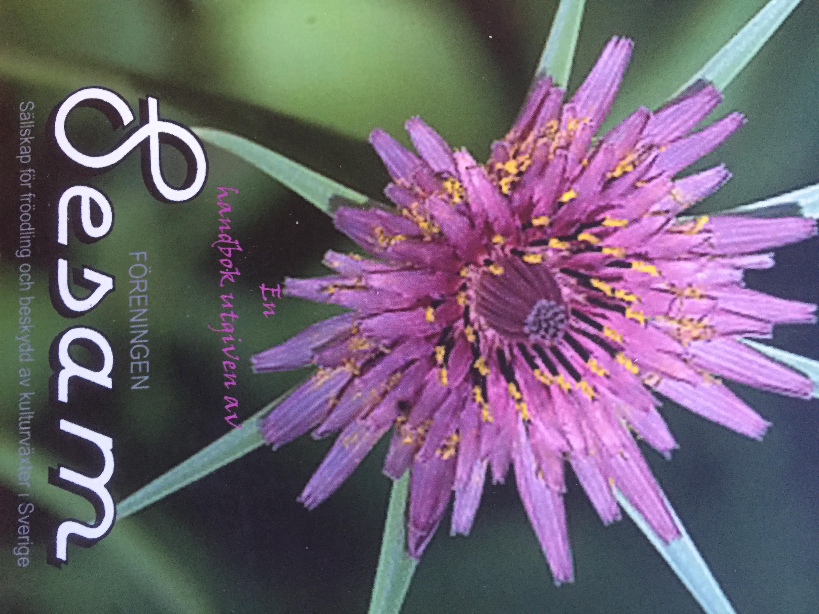

Slide 2
Fröodlingskurs del 1
10.00 – 15.00
10.00 Välkomstfika
Presentation av Sesam och deltagarna
Varför ska man odla sitt eget frö?
Lite fröbiologi
Växtfamiljer, del 1
ca 12.00 Lunch
Växtfamiljer, del 2
ca 14.00 Fruktpaus
Nybörjarfel
Själv- eller korsbefruktning?
Uppgifter inför sommaren
Frågor och avslutning
Stäng av mobilen, tack!

Slide 3

Sällskap för fröodling och beskydd av kulturväxter
Skrån som samordnas av en ålderman
Betor Bondbönor Bönor Chili & Paprika Gurka & Melon | Kryddväxter Medicinalväxter Prydnadsväxter Klyftlök Kål Kålrötter & Rovor Lök | Majs Morötter Målla & Spenat Palsternackor Persilja – blad och rot | Potatis Rädisor/rättikor Sallat Selleri Squash & Pumpa | Svartrot & Haverrot Sädesslagen Tomater Ärter Övriga baljväxer

Slide 4
Åldermannens uppgift är att
samla in sorter inom sitt skrå.
bevara sorterna i en frökista.
registrera sorter och beskrivningar.
uppmuntra gesällerna.
Gesällens uppgift är att
föröka (föråldrat) frö från frökistan.
beskriva sorter och deras karakteristika.
erbjuda frö i årsboken så att de kommer ut till medlemmarna.

Slide 6
Du och dina odlingar
Presentera dig för bordsgrannen:
Vad odlar du? Vad vill du odla?
Har du några särskilda intressen när det gäller odling?
Har du erfarenheter när det gäller fröodling?

Slide 7
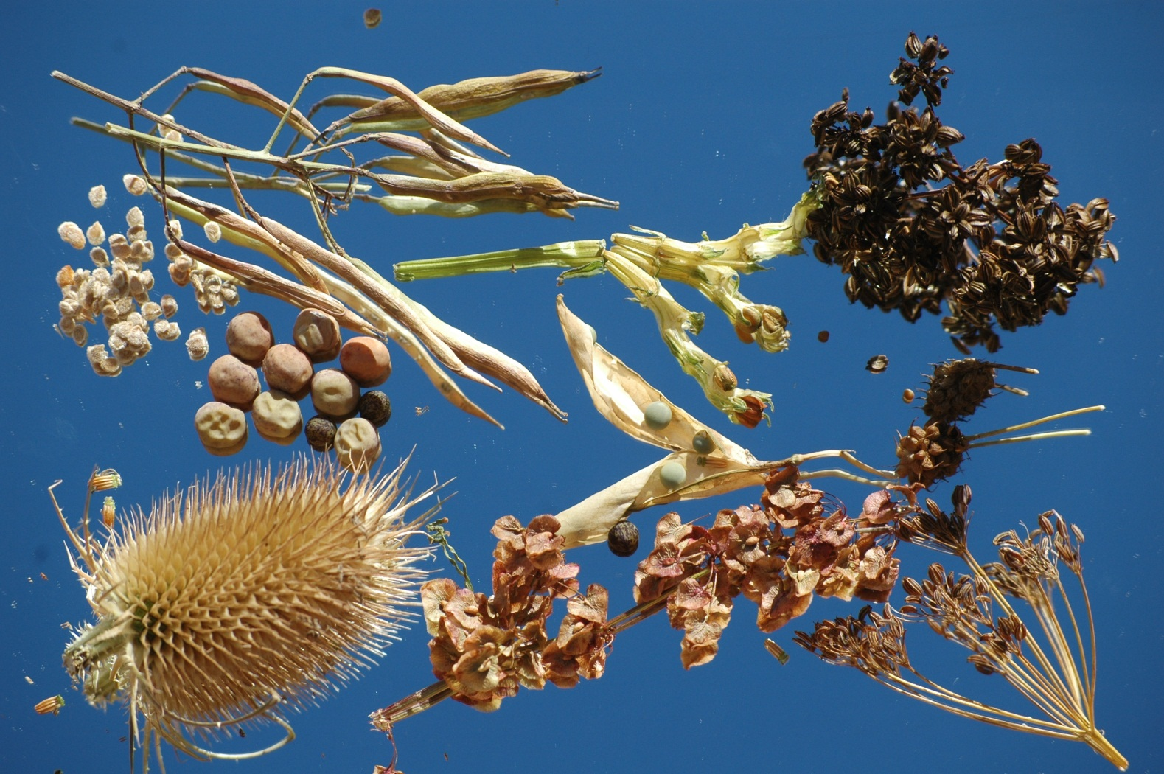
Varför ska man odla sitt eget frö?

Slide 8
Sort | Sellberg år 1895 | Weibulls år 1995
Blomkål | 24 | 2
Bondböna | 9 | 1
Böna | 43 | 9
Grönkål | 6 | 1
Gurka | 58 | 6
Melon | 34 | 2
Morot | 16 | 3
Palsternacka | 5 | 1
Rotpersilja | 3 | 1
Rädisa | 17 | 4
Sallat | 43 | 17
Tomat | 7 | 6
Vit-rödkål | 17 | 3
Ärtor | 57 | 8

Slide 9
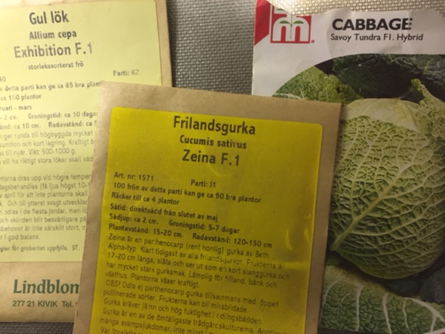

Slide 10
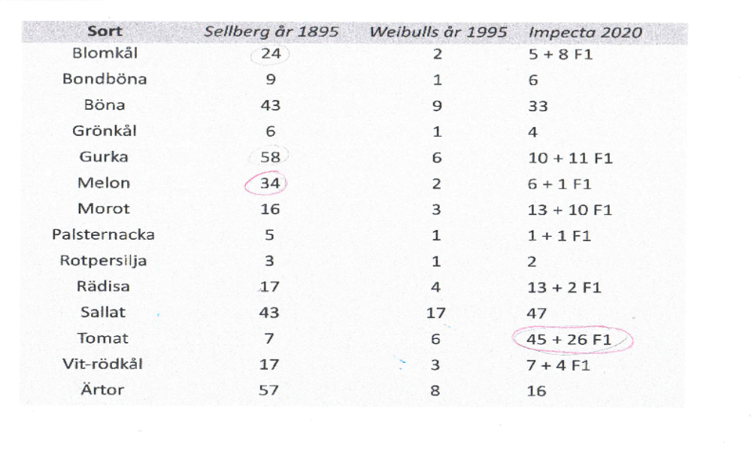

Slide 11
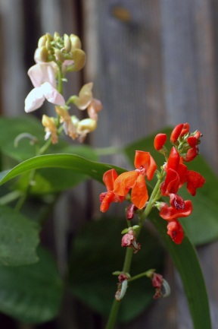
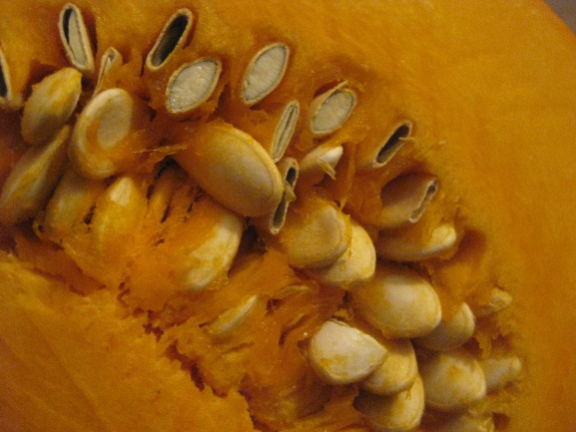
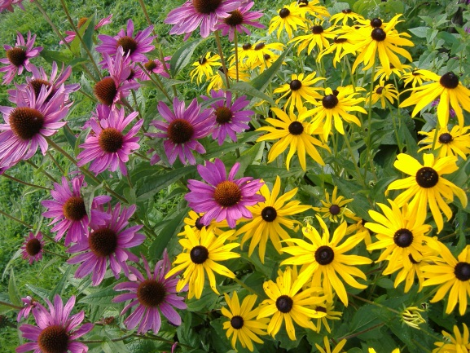
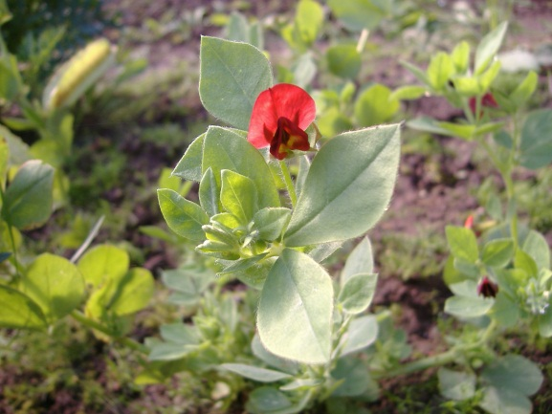
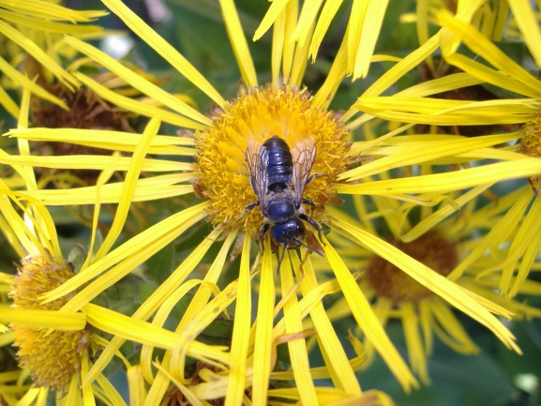
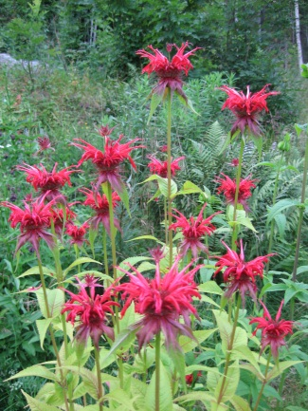
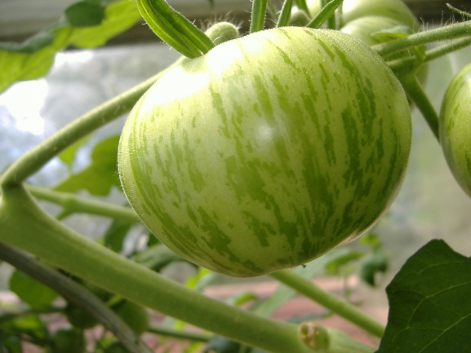
Gruppuppgift

Slide 12
Lite fröbiologi
Ettåriga = Annueller | Tvååriga = Bienner | Fleråriga = Perenner
Blommar och ger frö samma år | Blommar och ger frö andra året efter övervintring | Blommar och ger frö år efter år, men kanske inte första året

Slide 13
Självbefruktande | Korsbefruktande
Befruktning sker utan hjälp, oftast innan blomman öppnar sig. | Måste få hjälp av insekter, vind eller handpollinering för överföring av pollen från en blomma till en annan.

Slide 14
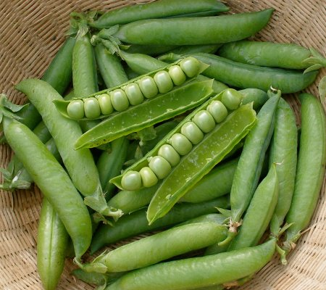
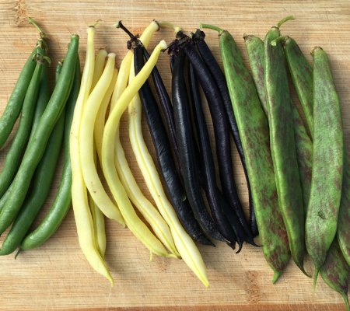
Självbefruktande (i huvudsak)

Slide 15
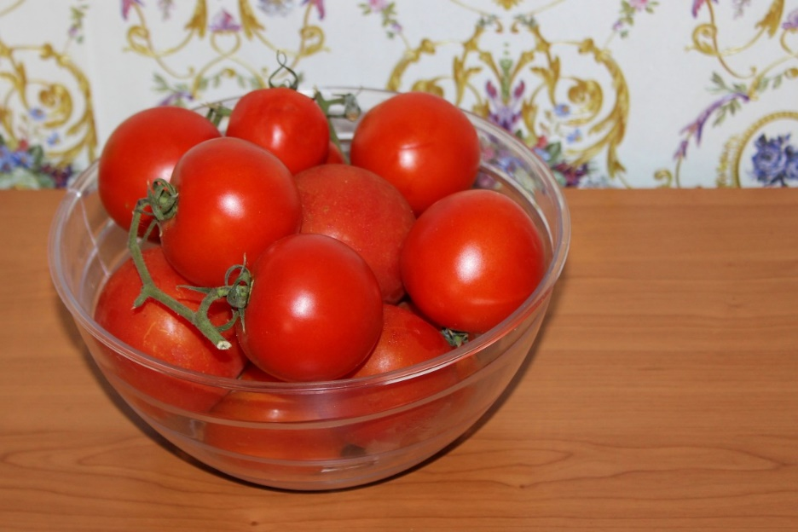
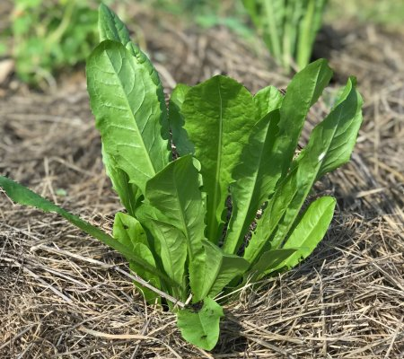
Självbefruktande (i huvudsak)

Slide 16
Fröodling av ettåriga växter
Ärter
Bönor
Tomat
Bondbönor
Dill
Gurka
Pumpa
Squash
Rädisa
Sallat

Slide 17
 |  | Familj
Släkte | Släkte | Släkte | Släkte | Släkte
 |  | Släkte
Art | Art | Art | Art | Art
 | Art
Sort | Sort | Sort

Slide 18
Familj
Kålväxter – Brassicaceae
(korsblommiga)
Släkte Släkte Släkte
Brassica – Kål
Art Art Art
Brassica napus Brassica oleracea Brassica rapa
Några olika varianter av arten:
kålrabbi (var. gongylodes), rödkål (var. rubra)
Sort Sort Sort Sort Sort
Azur Star Vysocke

Slide 19

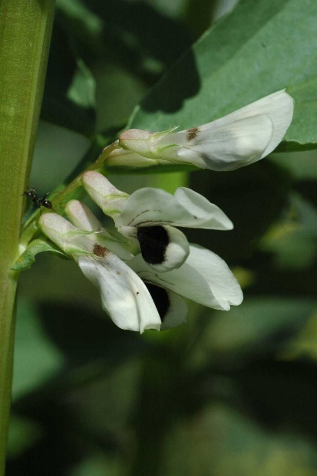
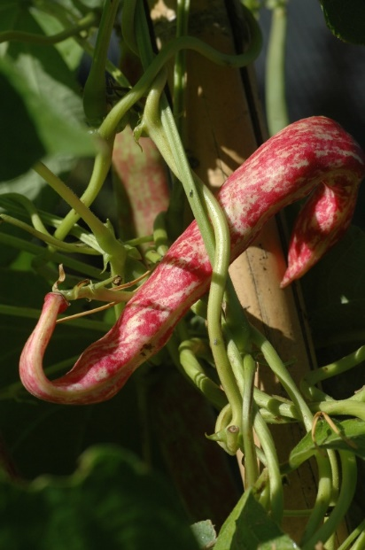
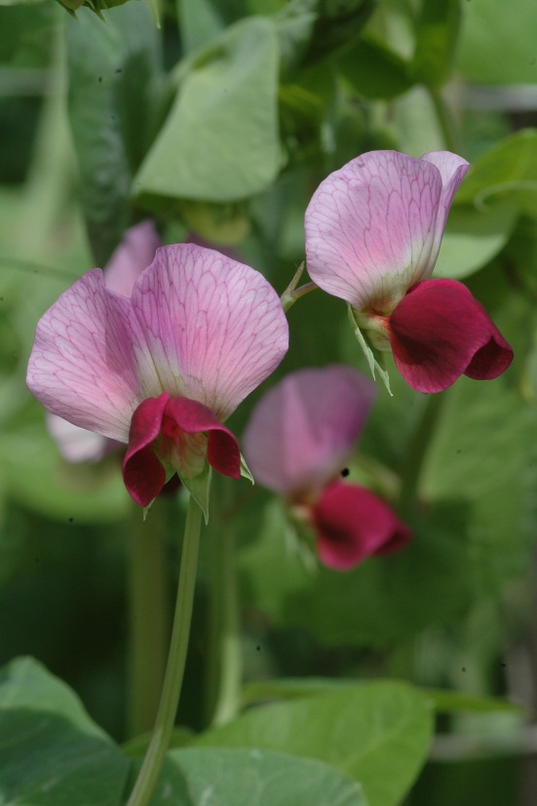
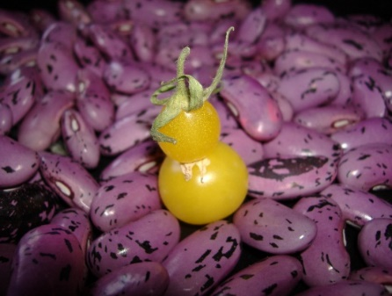
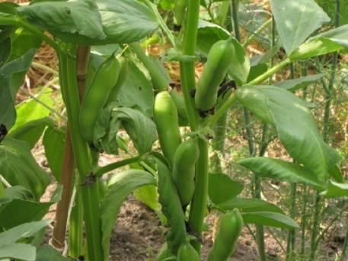
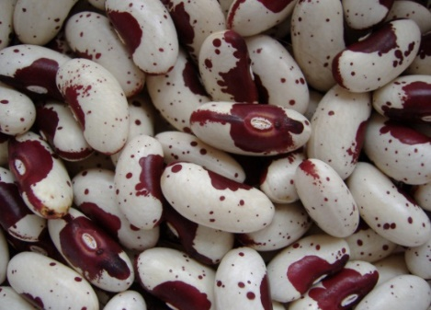
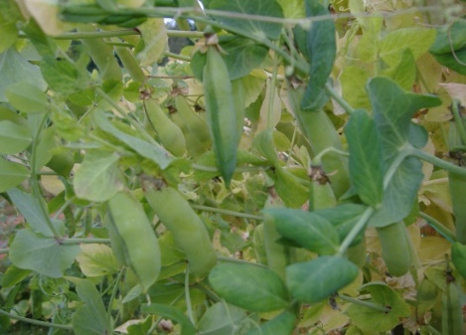
Ärtfamiljen – Fabaceae
Blomsterböna | Bondböna | Borlottoböna | Sockerärt Dwarf grey
Blomsterböna | Bondböna | Jacobs Cattlebean | Märgärt

Slide 20
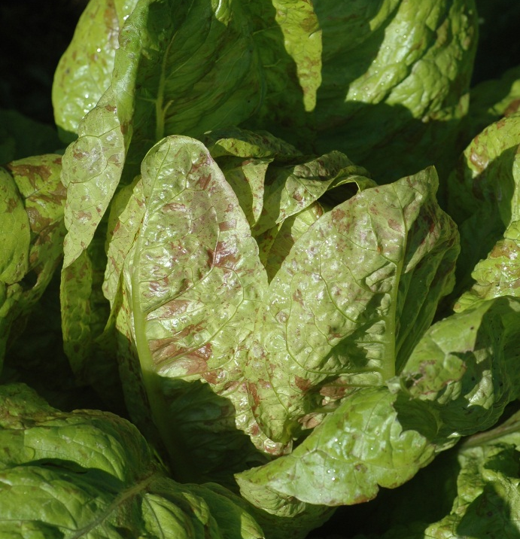
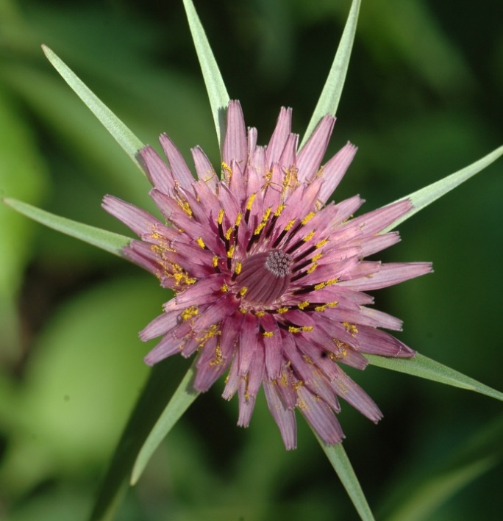
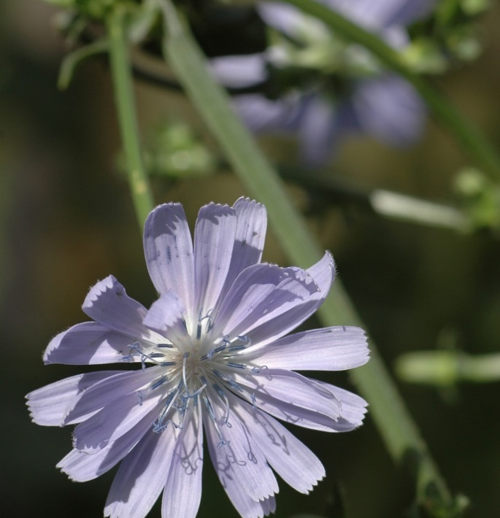
Asterväxter– Asteraceae
(korgblommiga)

Slide 21
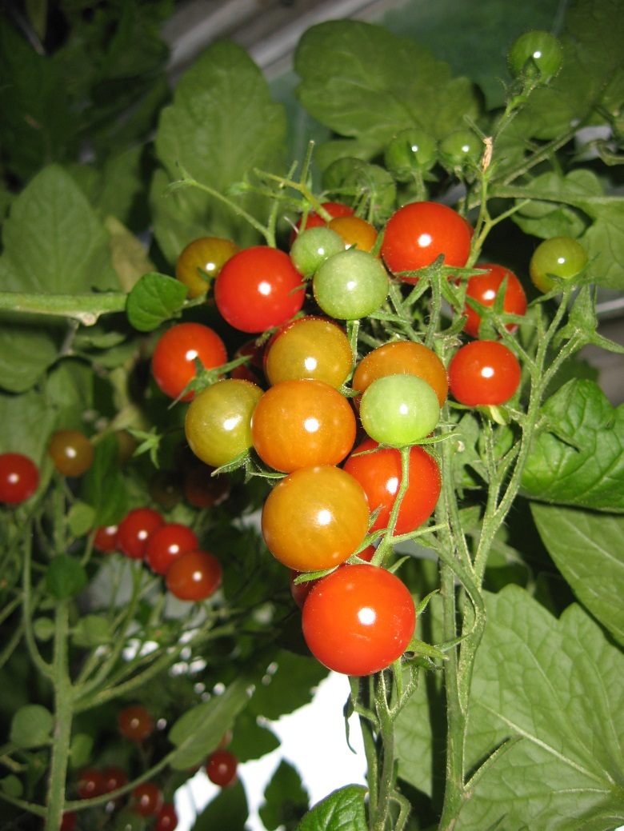
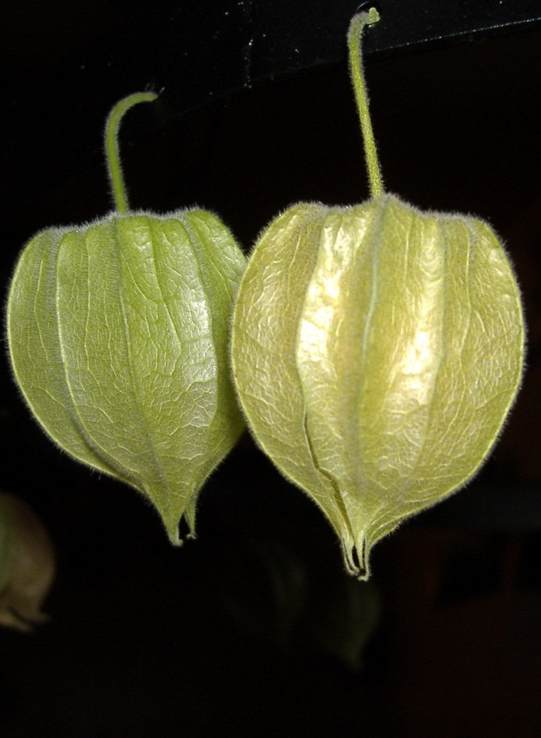
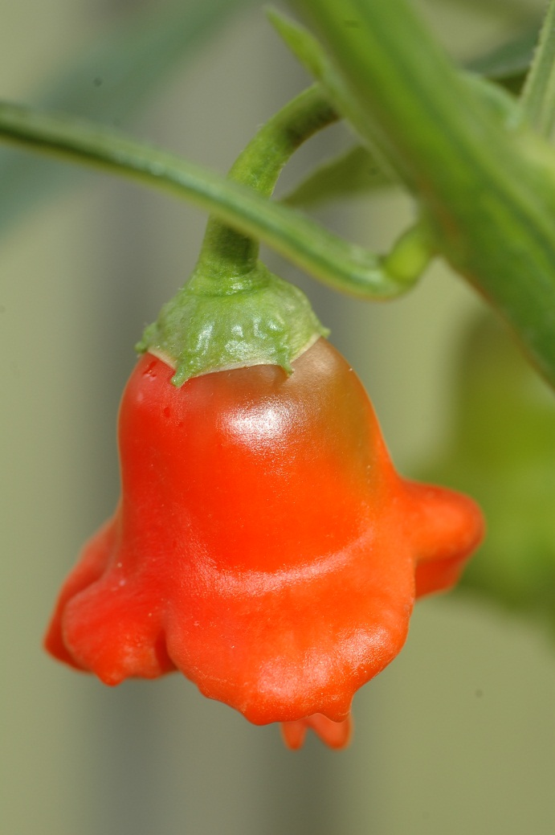
Potatisfamiljen – Solanaceae

Slide 22
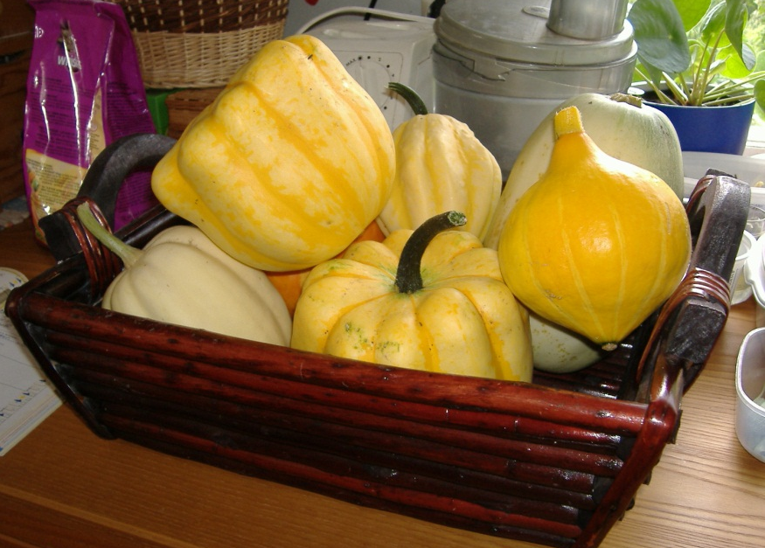
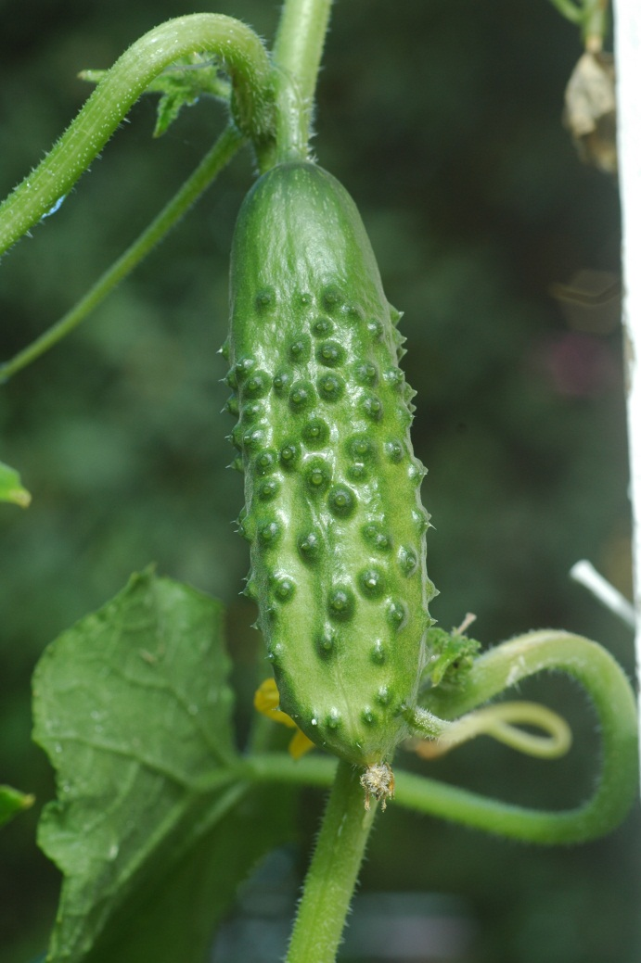
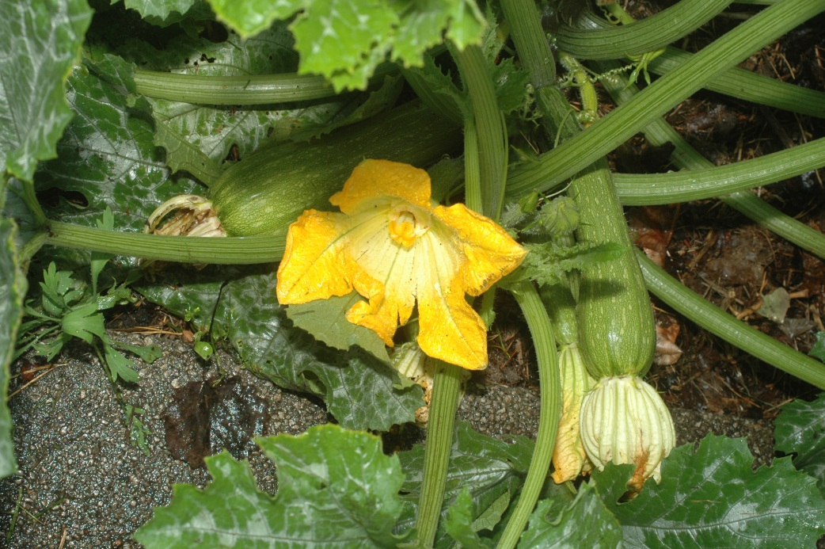
Gurkfamiljen – Cucurbitaceae

Slide 23
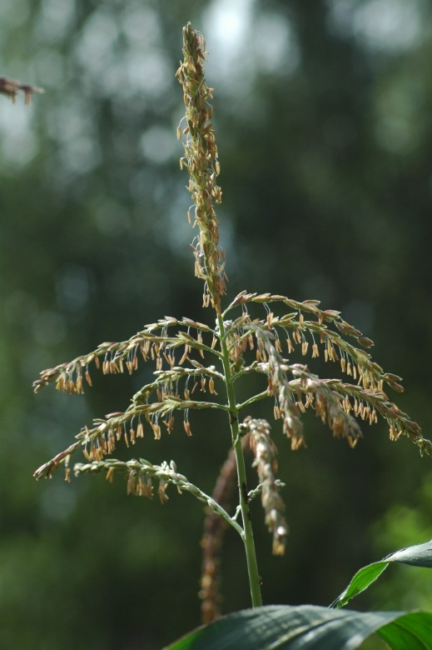
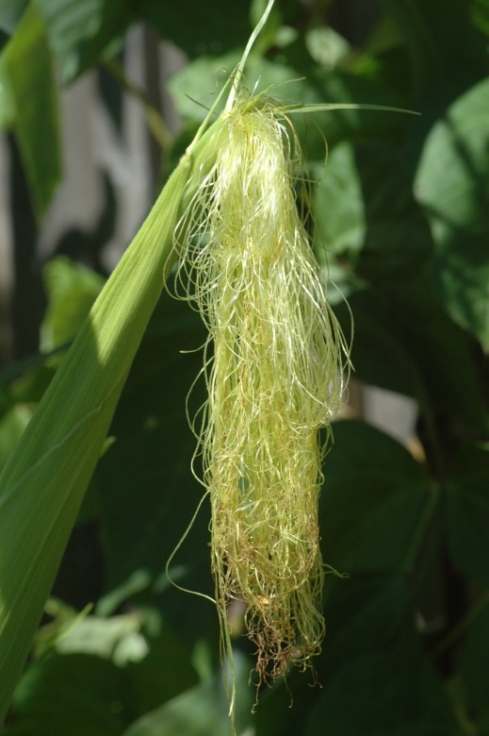
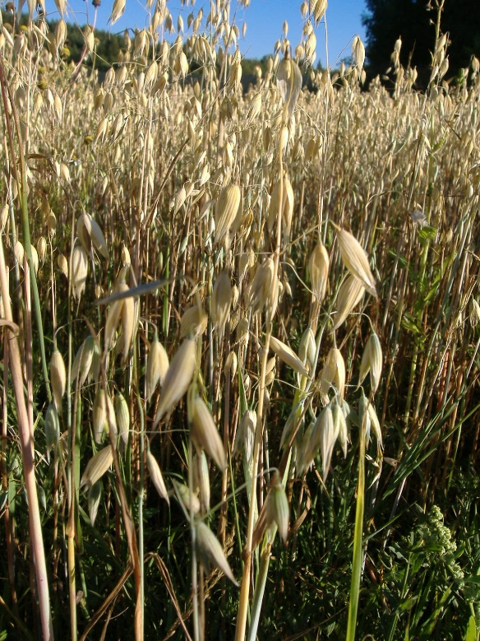
Gräsväxter – Poaceae

Slide 24
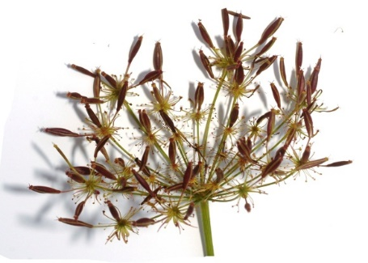
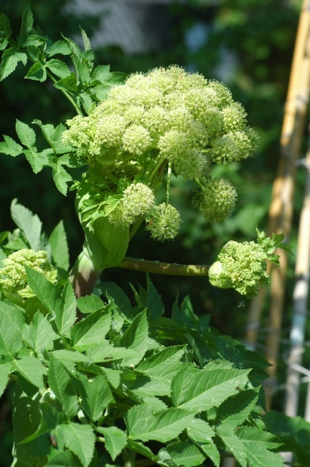
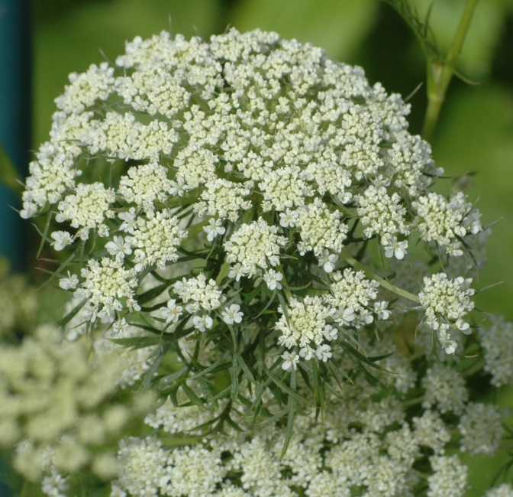
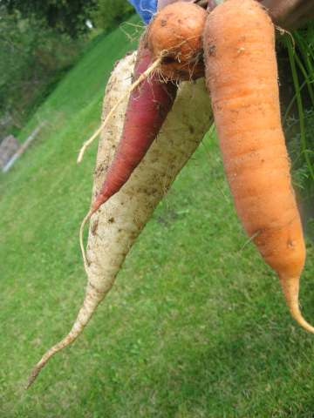
Selleriväxter – Apiaceae
(flockblommiga)

Slide 25
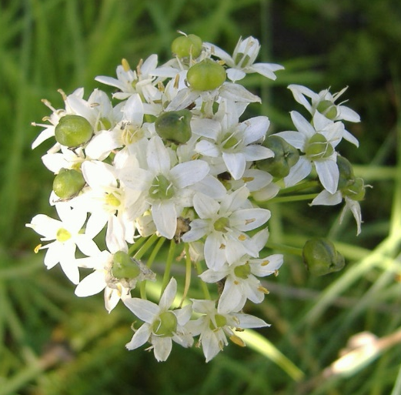
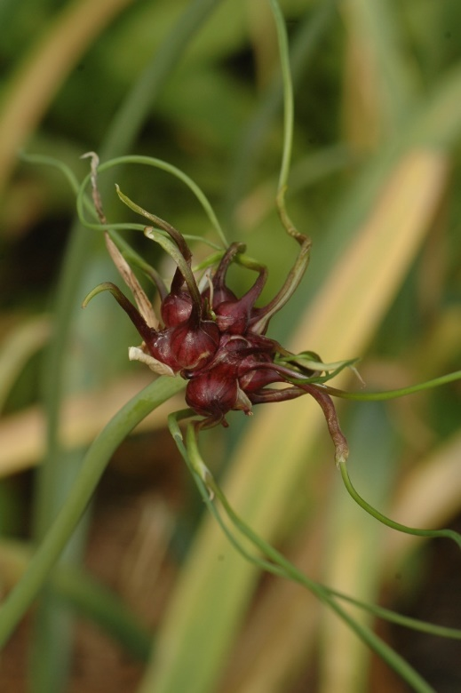
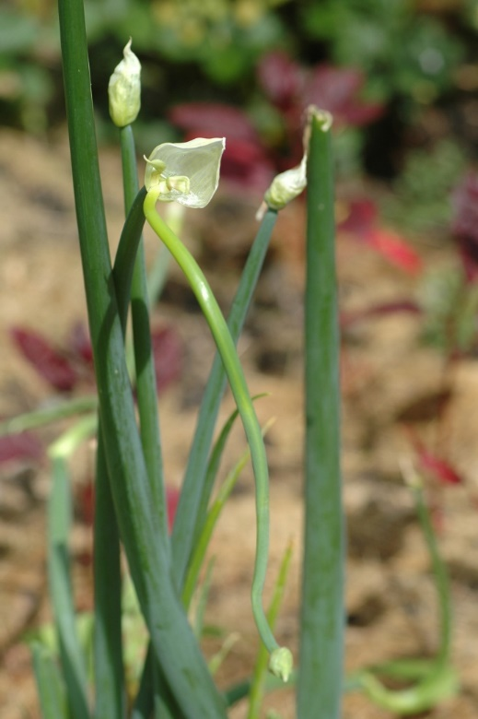
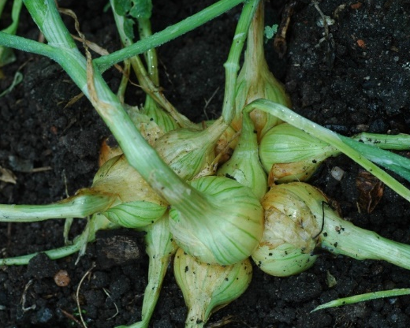
Löksläktet - Allium

Slide 26
Familj
Kålväxter – Brassicaceae
(korsblommiga)
Släkte Släkte Släkte
Brassica – Kål
Art Art Art
Brassica napus Brassica oleracea Brassica rapa
Några olika varianter av arten:
kålrabbi (var. gongylodes), rödkål (var. rubra)
Sort Sort Sort Sort Sort
Azur Star Vysocke

Slide 27
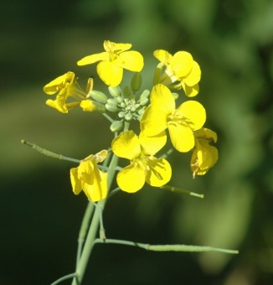
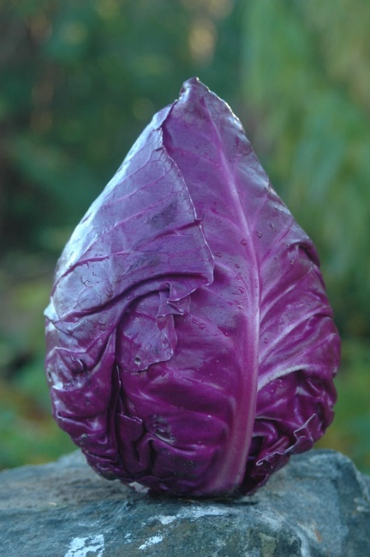
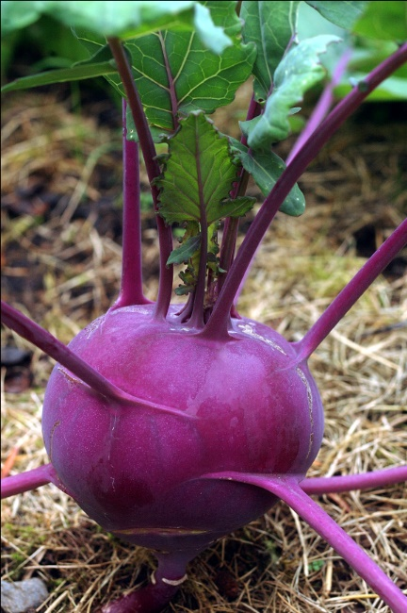
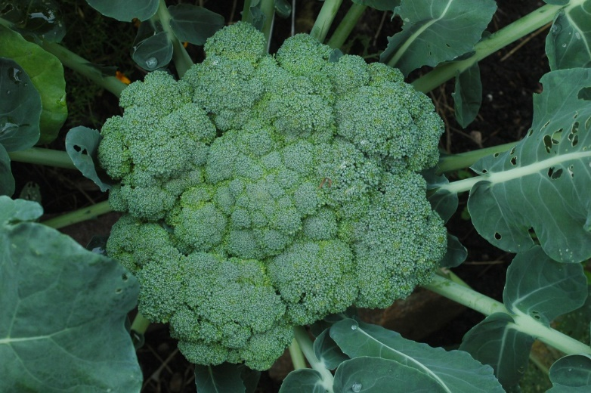
Kålväxter – Brassicaceae
(korsblommiga)
Brassica oleracea var.

Slide 28
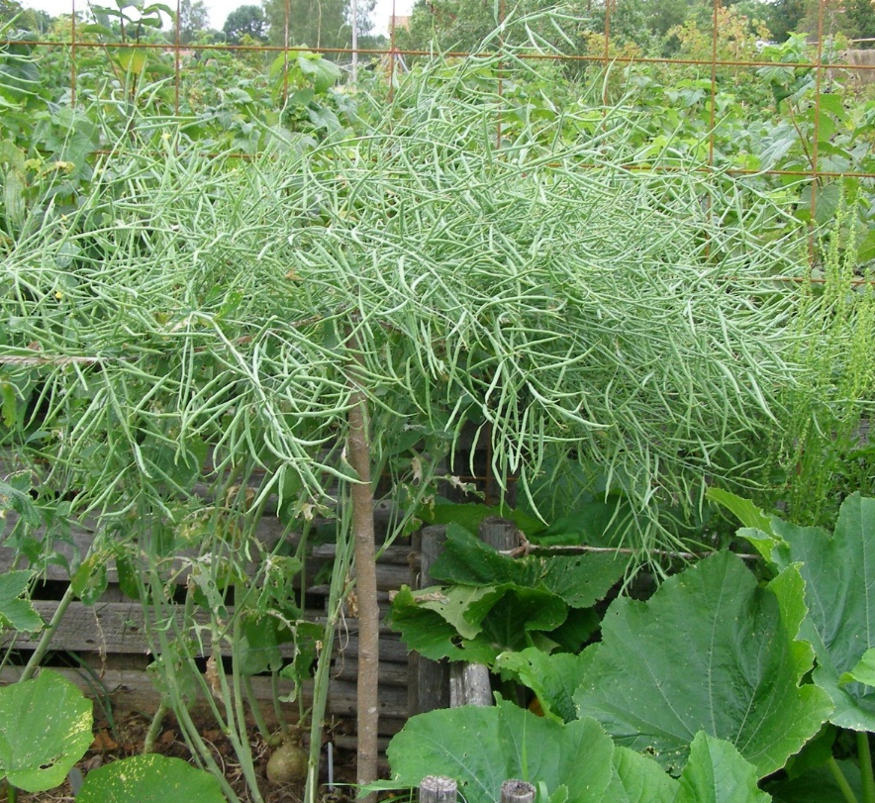
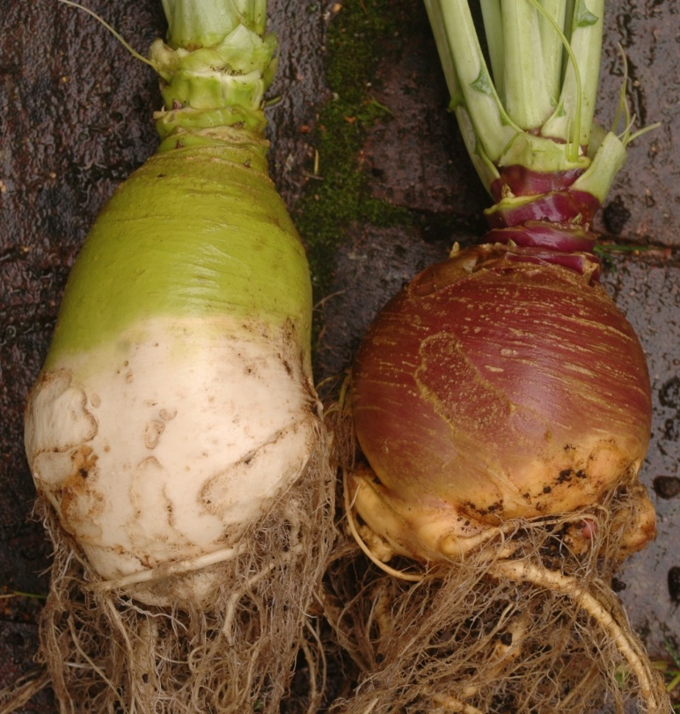
Kålväxter – Brassicaceae
(korsblommiga)
Brassica napus

Slide 29
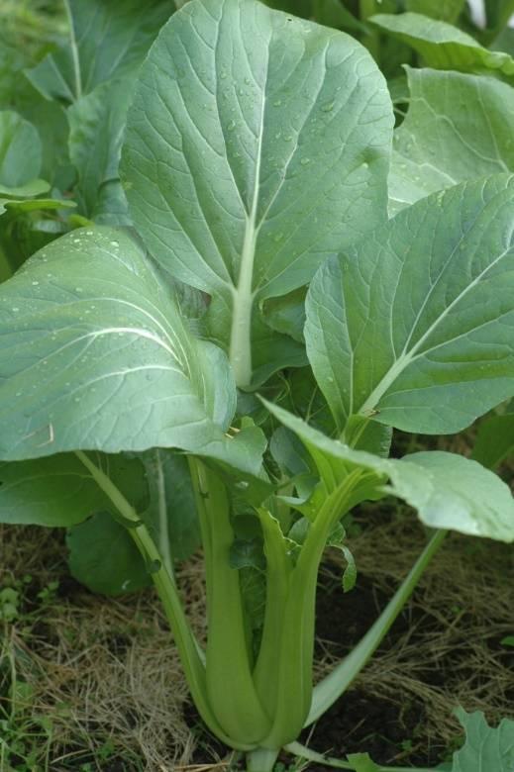
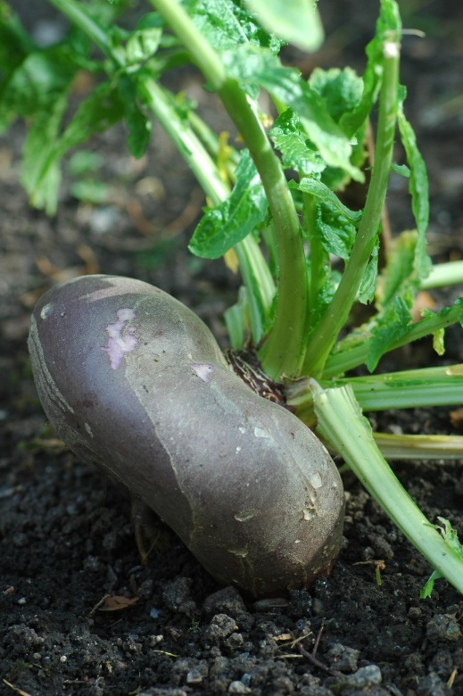

Kålväxter – Brassicaceae
(korsblommiga)
Brassica rapa

Slide 30



Kålväxter – Brassicaceae
(korsblommiga)
Raphanus/Eruca

Slide 31




Mållväxter – Chenopodiaceae

Slide 32
Nybörjarfel
Lär dig grunderna i odling
för många arter samtidigt
F1-hybrider
korsningar: vilda växter, grannar, egna, stocklöpare, lantbruk
för få plantor
urval med friska sorttypiska plantor
rätt skördetid för fröet
några få frön av värdefull sort: förkultivering, så inte alla
anteckna noga både frösådden, växtplatsen, samlade frön
skydda växterna
kolla grobarheten

Slide 33

Att ta hand om frön
Fröskörd
Tröskning
Rensning
Märkning
Torkning
Förvaring
Grobarhet

Slide 34
Fröodling under sommaren
Välj ut frön av en sort du vill odla
Dokumentera
Ta gärna bilder
Det finns ärtor, bondbönor, bönor, rädisor.
Alla dessa sorter är lättodlade.

Slide 35

Nordiska genbanken, nordgen.org
Bjurholms gråärt NGB24334
När Elsa tog över gården i Bjurholm i Västerbotten efter sina föräldrar på 1940-talet fick hon ärva denna rosablommande gråärt. Som Elsa minns har den alltid funnits på gården. När hon fick tag på utsäde till en blåärt i mitten av 1940-talet började hon odla mer av den istället för av gråärten. Fast gråärten har hon ändå fortsatt att odla och sparat frö från. Blir det något överskott av de grå brukar hönsen få dem, något som de tycker mycket om. Elsa kallar gråärten för gråpicklen. ’Bjurholms gråärt’ blir upp mot två meter hög i Västerbottens inland där den kommer ifrån. Den blommar med rosa blommor. De mogna ärtorna är mycket små, ca sju-åtta i varje balja och svarta eller mörkt lila med små prickar. De sistnämnda ska inte användas som utsäde.

Slide 36
Bra hemsidor
linnaeus.nrm.se/flora
runabergsfroer.se
froodling.se
fobo.se
foreningensesam.se
nordgen.org
tradgardstrollet.se

Slide 37


